Slide 1

ENT "Mon Bureau Numérique"
  Présentation aux Enseignants et aux autres personnels

Slide 2

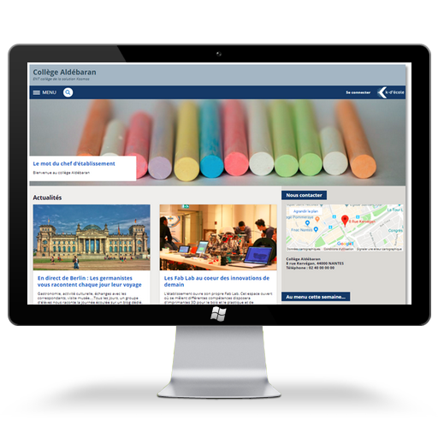
Objectifs de la présentation
Découvrir les principales fonctionnalités
de l’ENT
L’accès à l’ENT et les services socles
La communication
Les fonctionnalités pédagogiques
La vie scolaire
La documentation et la formation

Slide 3
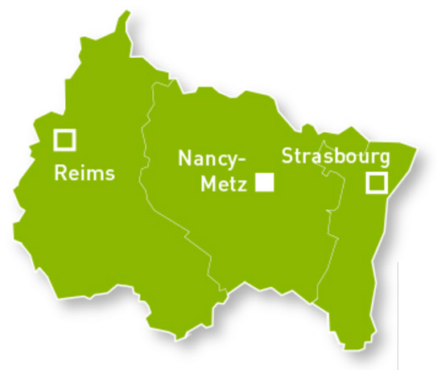




L’ENT : Le périmètre géographique
Un projet unique pour la région Grand Est
11 collectivités :
La région Grand Est et 10 départements
4 autorités académiques :
3 académies et la DRAAF*
881 établissements
Plus de 1 million de comptes
Académie de Reims
Tous les collèges publics
Tous les lycées publics et privés
* Direction Régionale de l'Alimentation, de l'Agriculture et de la Forêt : la DRAAF gère les lycées agricoles

Slide 4



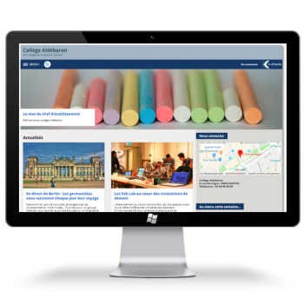








L’ENT, portail d’accès des usages numériques
SITES INTERNET
Pages publiques/privées Actualités
VIE SCOLAIRE
Evaluations
Absences
Punitions et sanctions
Carnet de liaison
Stages
EMPLOI DU TEMPS
SERVICES PERSONNELS
Agenda
Stockage de fichiers
Bureautique en ligne
APPLI MOBILE
PEDAGOGIE
Cahier de textes
Travail à faire
Classeur pédagogique
Moodle
Ressources en ligne
COMMUNICATION
Messagerie
Communication ciblée
Formulaires
COLLABORATIF
Rubriques
Documents partagés

Slide 5











L’ENT, portail d’accès des usages numériques
Espace Numérique de Travail
+
Des connecteurs externes :
Notes et
Vie scolaire
Folios
LSU/LSL
Manuels numériques et Ressources pédagogiques
+
Les services académiques :

Slide 6

L’ENT, espace de confiance
Les fonctionnalités de l’ENT sont respectueuses de la législation sur la protection des données (le RGPD).
Aucune déclaration de traitement n’est nécessaire.

Slide 7
L’accès à l'ENT
L'ENT Mon Bureau Numérique

Slide 8
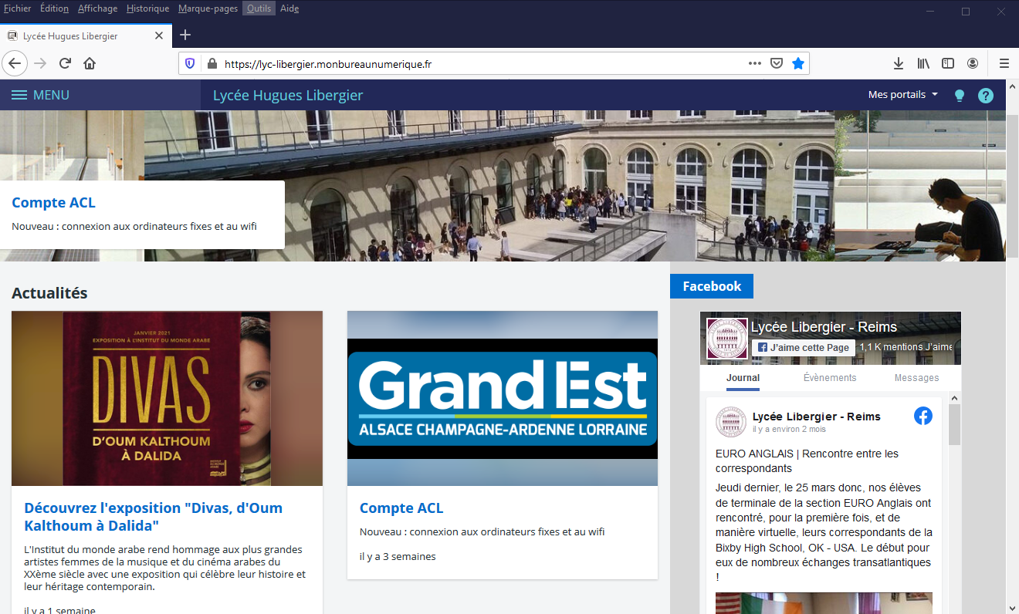
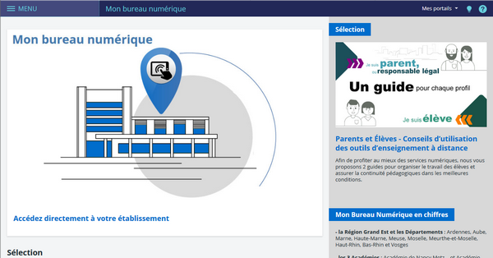
Accéder à l'ENT
Une adresse spécifique à chaque établissement
https://clg***.monbureaunumerique.fr
https://lyc-***.monbureaunumerique.fr
Vous pouvez aussi…
Utiliser un moteur de recherche
"Nom de l'établissement + Mon bureau numérique"
Accéder au portail global et faire une recherche
https://www.monbureaunumerique.fr
L'ENT propose une page "non connectée", avec des informations publiques sur la vie de l'établissement.
Notes:
Page publique :
Le modèle est défini par l’Admin ENT
Cette page peut être alimentée par plusieurs personnes (droits sur des rubriques)
Nécessité de conserver un site Internet ? Si l’établissement souhaite clôturer l’ancien site, il faut faire un mail à la DANE

Slide 9

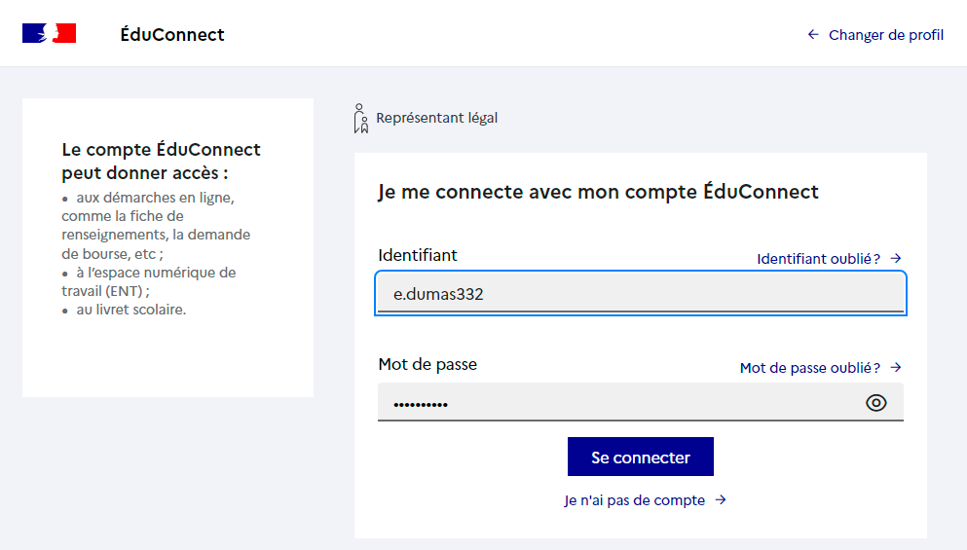
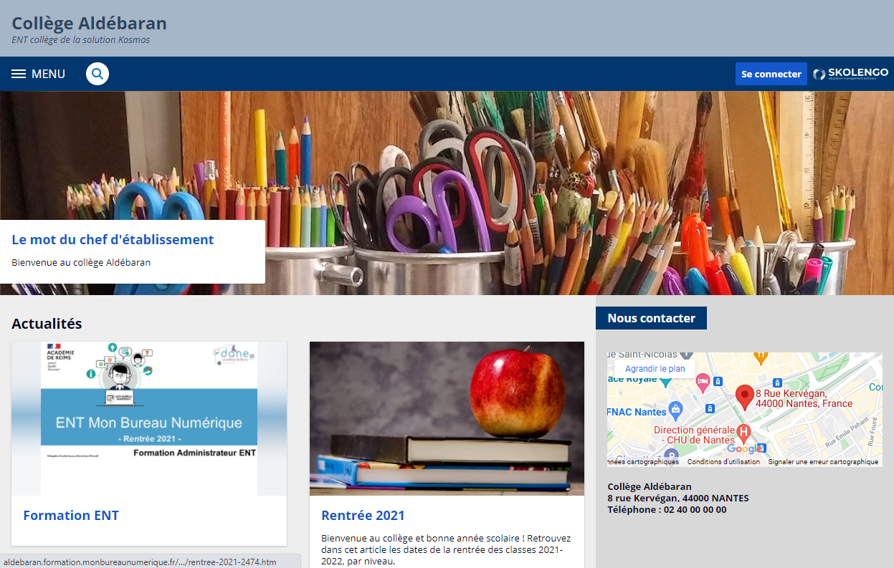
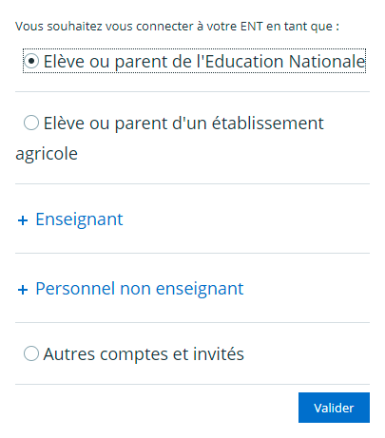

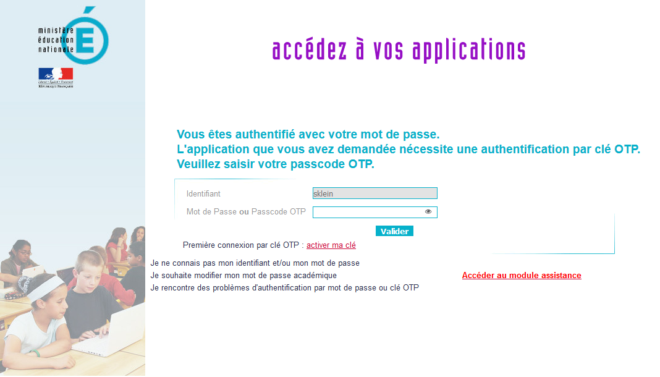


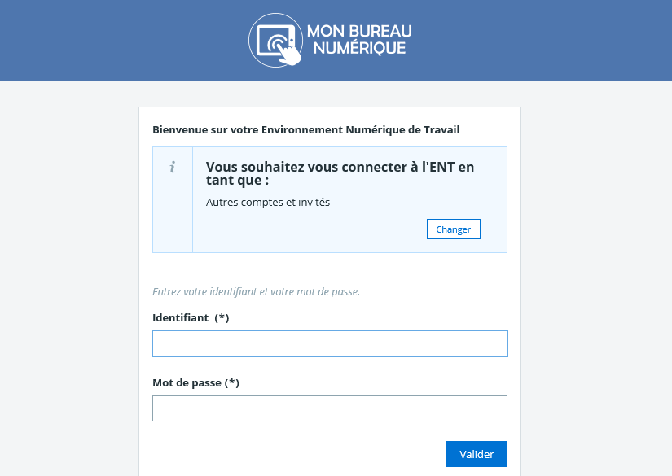
Se connecter à l'ENT
Un compte unique pour chaque utilisateur
Responsables
Compte Educonnect
Élèves
Compte académique
Personnels
"invités"
Authentification directe

Slide 10
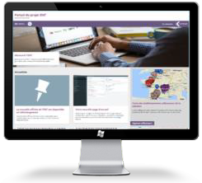
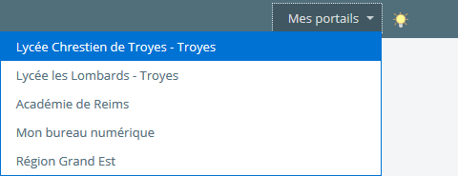
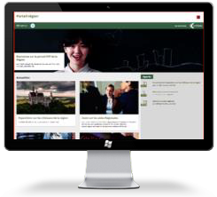
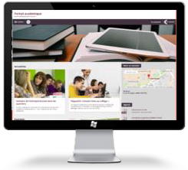
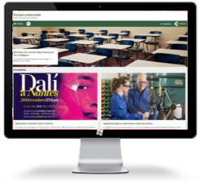
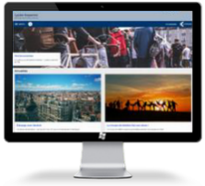
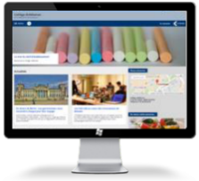
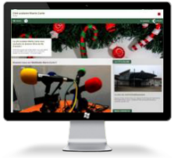
Les différents portails
Après authentification, plusieurs portails sont proposés
Chaque portail a une URL spécifique (au nom de l'établissement)
Il est possible de changer de portail :
  Enseignant multi-établissement
  Parent de plusieurs enfants
Portail Projet :
Mon bureau numérique
Portail de la collectivité
Portail de l’académie
Portail de la DRAAF
Lycées et collèges publics
Lycées privés
Lycées agricoles

Slide 11
L’accueil et les services socles
L'ENT Mon Bureau Numérique

Slide 12

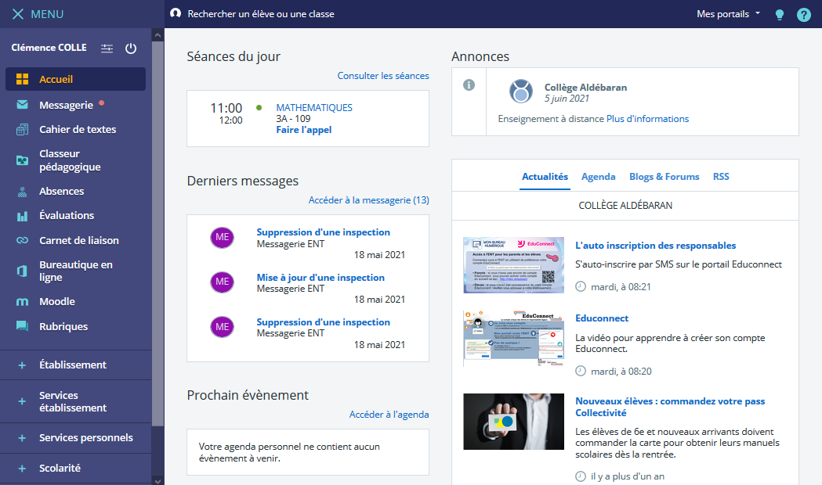
La page d’accueil authentifié
Les fiches élèves
5
Un tableau de bord avec des informations personnalisées
Menus détaillés
1
Les annonces
6
L'emploi du temps + Appel
2
Les articles d'actualité
7
La messagerie
3
L'agenda personnel
4

Slide 13
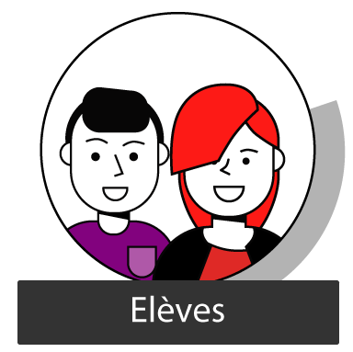
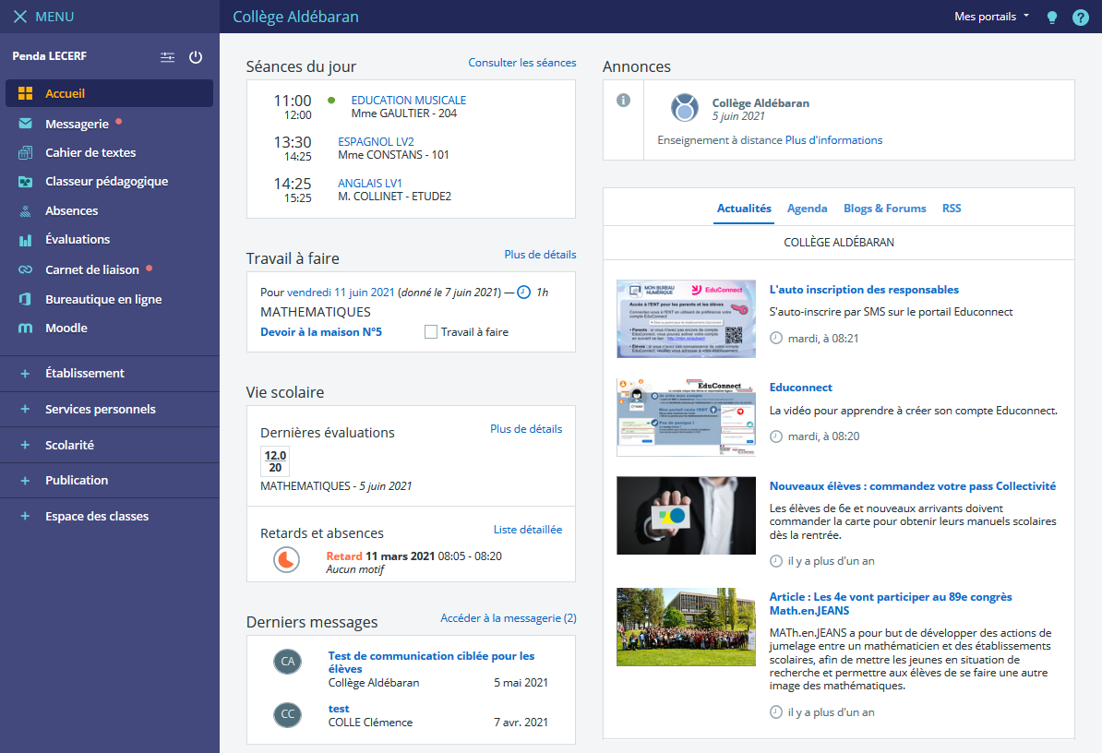
La page d’accueil authentifié
Un tableau de bord avec des informations personnalisées
Menus détaillés
1
Les annonces
7
L'emploi du temps (pour les élèves)
2
Les devoirs
3
Les articles d'actualité
8
Les notes
4
Les absences et retards
5
Les messages
6

Slide 14

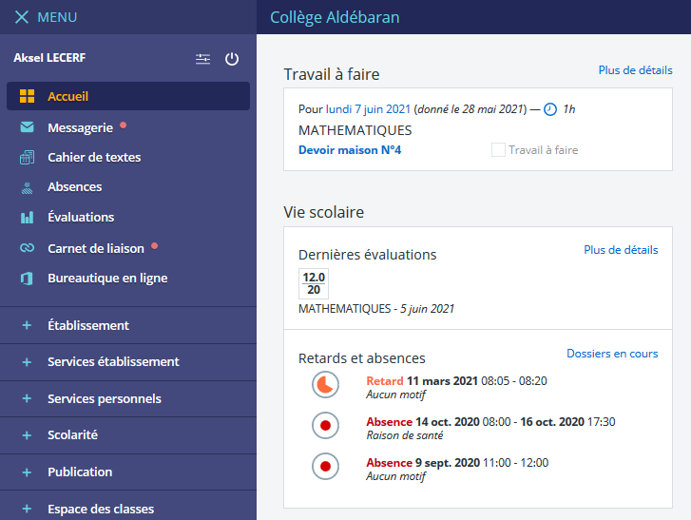
Suivre la scolarité de son enfant
Zoom sur les informations principales concernant les responsables
Les devoirs
Les notes
Les absences et retards

Slide 15


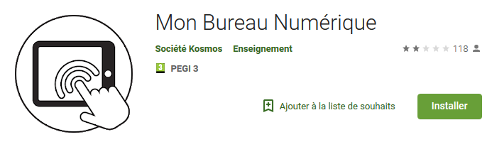
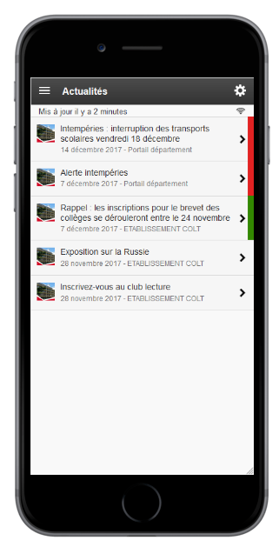
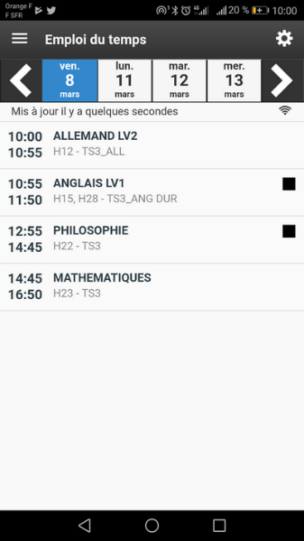
L'application mobile
Une appli "Mon Bureau Numérique", pour Android et Apple, principalement à destination des élèves et responsables
ENSEIGNANT
Permet de faire l’appel
Permet de consulter son emploi du temps
ÉLÈVE
Permet de consulter son emploi du temps
Permet de consulter et valider son travail à faire
permet de consulter sa messagerie
PARENT
Permet de consulter les actualités
Permet de consulter la messagerie de l’ENT
Permet de consulter les notes et absences
Permet de consulter sa messagerie
15

Slide 16

L'application mobile
16

Slide 17
LA COMMUNICATION
L'ENT Mon Bureau Numérique

Slide 18
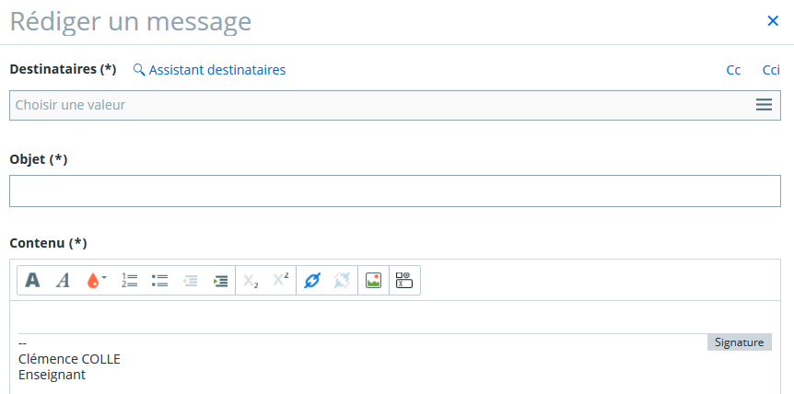
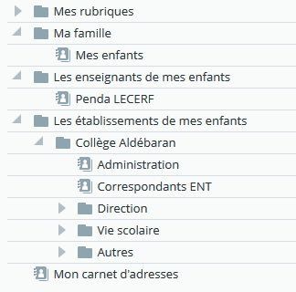
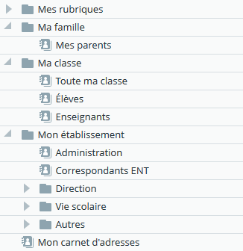
La messagerie
L'assistant destinataire permet de cibler les correspondants
Parents et responsables
Elèves
18

Slide 19
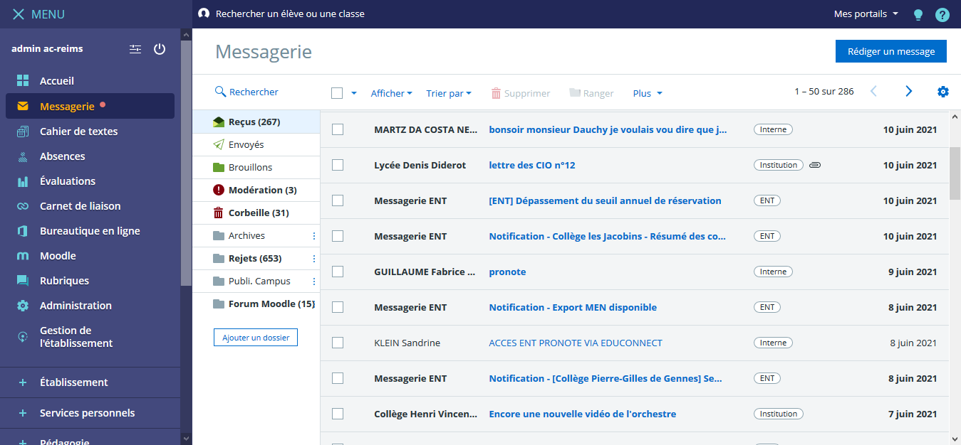
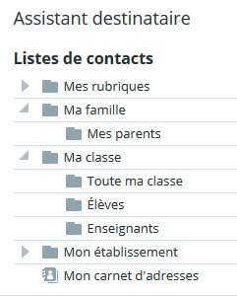
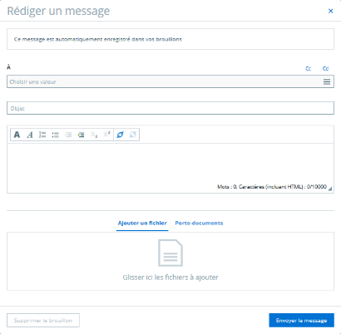
La messagerie
La messagerie rassemble toute la communauté de l'établissement
Elle peut être interne et externe
Chaque utilisateur peut paramétrer des notifications sur sa messagerie
19

Slide 20

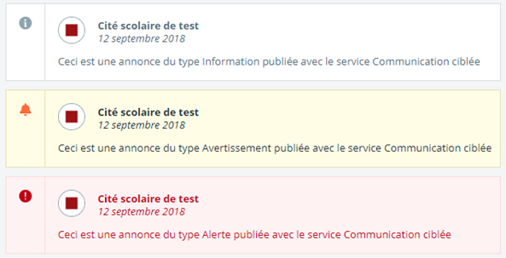
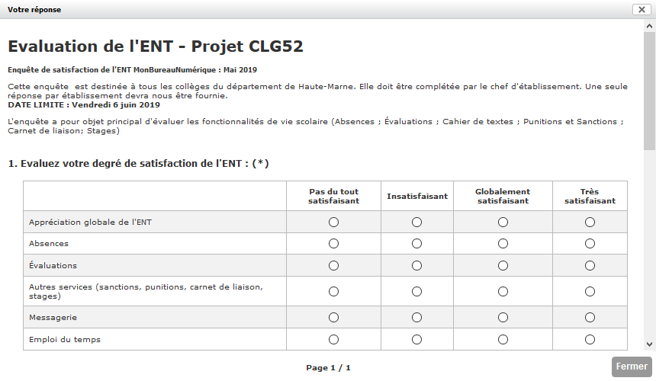
D'autres fonctionnalités de communication
En complément de la messagerie
La communication ciblée : Pour envoyer une information en masse vers des cibles précises d’utilisateurs
Par défaut, uniquement pour les chefs et l’administrateur ENT
Envoi des courriels à un nombre important de destinataires
Affichage d'annonces sur la page d'accueil
3 niveaux d'information
Les formulaires
(menu SERVICES PERSONNELS ➢ Formulaires)
3 étapes :
Création du modèle de formulaire
Création du support de diffusion (courriel, page de blog...) et diffusion
Analyse du résultat
20

Slide 21
LES FONCTIONNALITÉS PÉDAGOGIQUES
L'ENT Mon Bureau Numérique

Slide 22
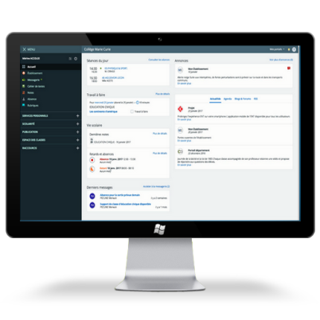
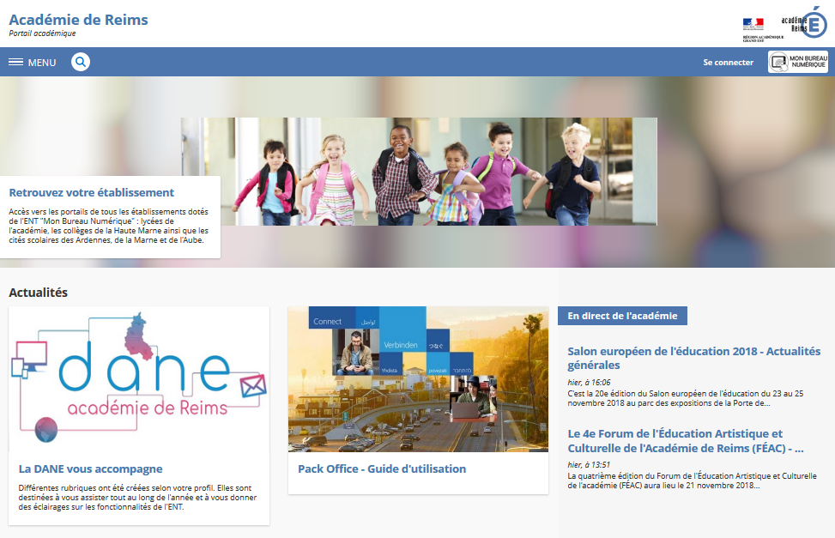

Les principaux services pédagogiques
Les fonctionnalités de l'ENT
La suite bureautique Microsoft Office OnLine
La plateforme
de cours en ligne
Le Médiacentre : ressources et manuels numériques
22

Slide 23
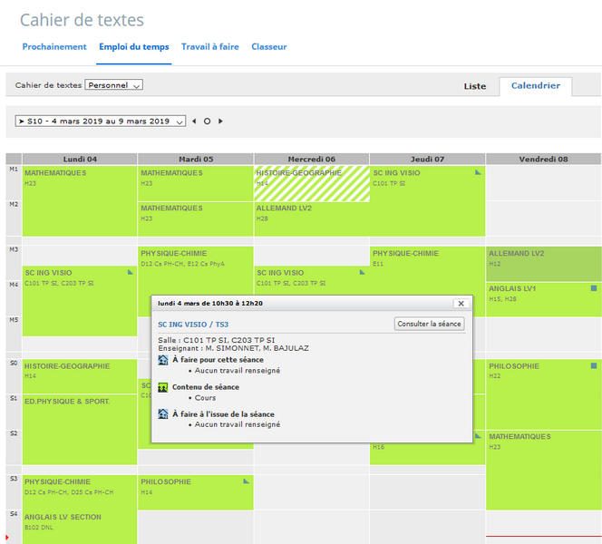
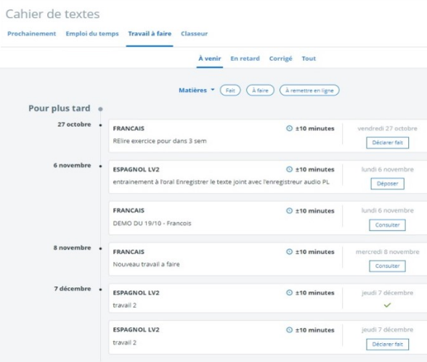
Le cahier de textes
Le cahier de textes regroupe la plupart des fonctionnalités pédagogiques de l’ENT
Vue "Emploi du temps calendaire"
Vue "Travail à faire"
23
Notes:
Le cahier de textes est un service qui ne peut pas être désactivé.

Slide 24
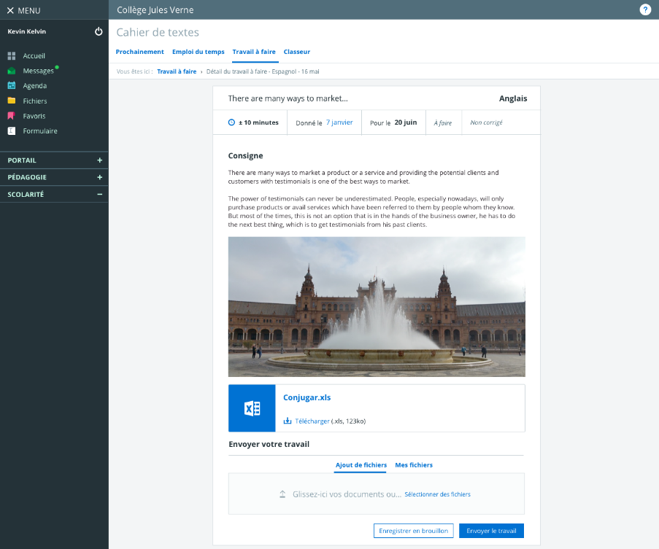
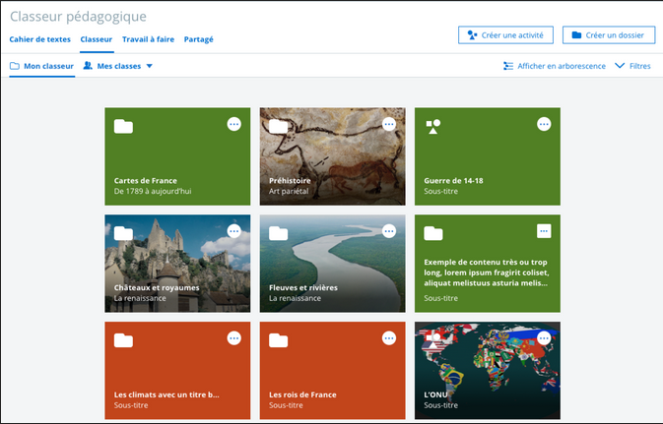
Le cahier de textes
Le cahier de textes regroupe la plupart des fonctionnalités pédagogiques de l’ENT
La collecte de travail à faire
La création de parcours pédagogiques
L'insertion des fichiers de l'enseignant
24
Notes:
Le cahier de textes est un service qui ne peut pas être désactivé.

Slide 25
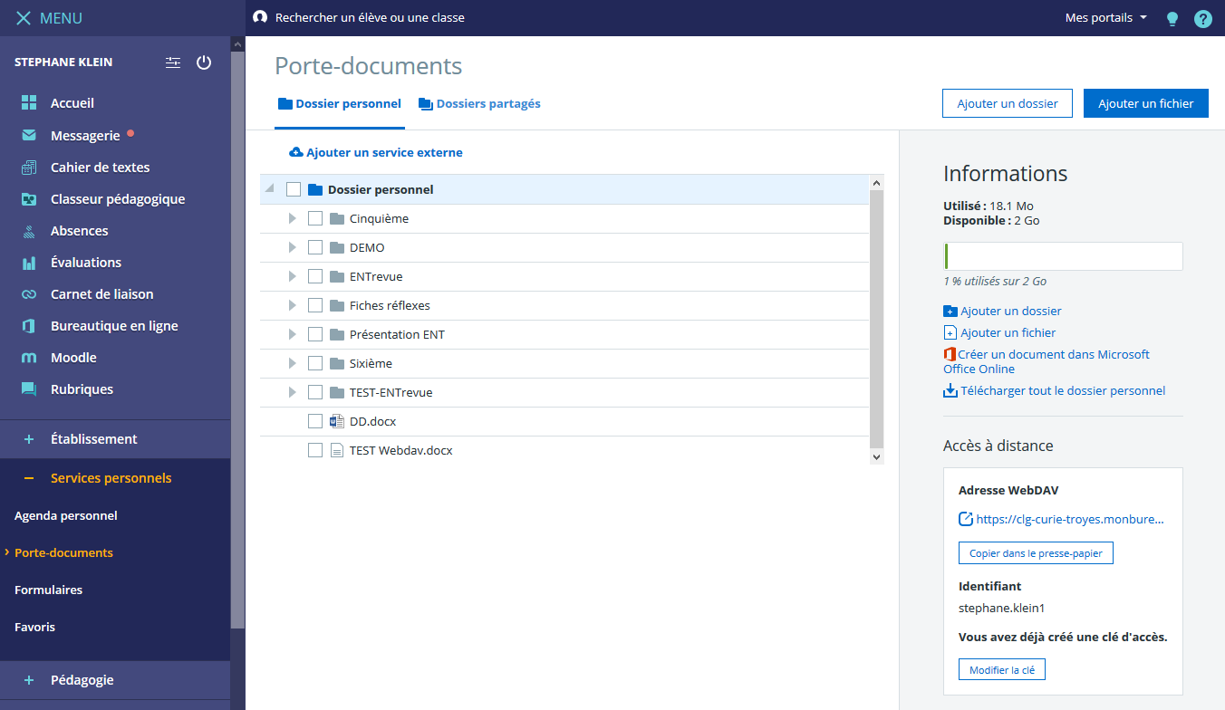
Les fonctionnalités ENT : Le porte-document
Chaque utilisateur (sauf les responsables) peut stocker des fichiers qui lui sont propres ou qu’il partage avec d’autres utilisateurs.
Capacité de stockage illimitée, mais avec des quotas :
  2 Go pour les enseignants
  1 Go pour les élèves
  1 Go pour les personnels non-enseignants
Cette capacité de stockage peut être augmentée par l'Administrateur ENT.
Le Webdav permet de gérer vos fichiers à partir de votre poste de travail.
25
Notes:
Le cahier de textes est un service qui ne peut pas être désactivé.

Slide 26
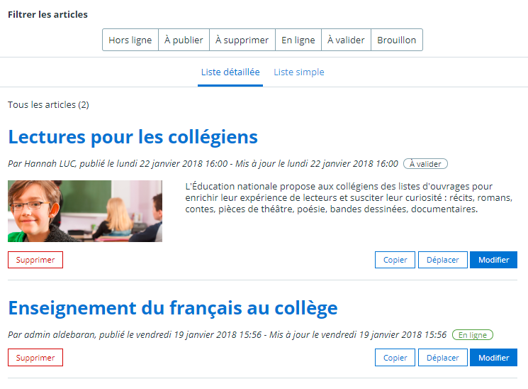

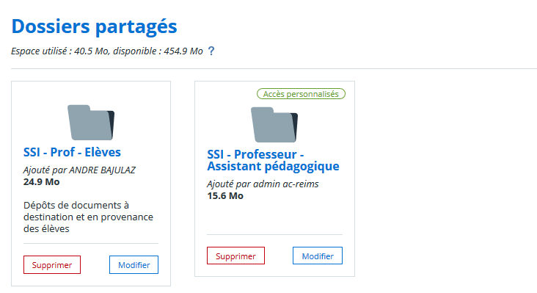
Les fonctionnalités ENT : les rubriques
Rubriques et espaces de classes : le travail collaboratif
26
Notes:
Le cahier de textes est un service qui ne peut pas être désactivé.

Slide 27
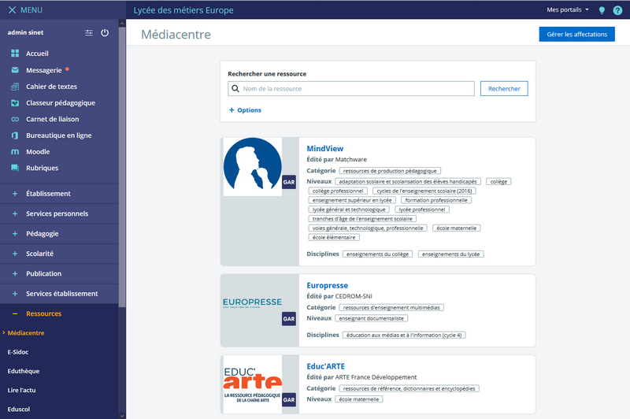
Le Médiacentre
L’accès aux ressources et aux manuels numériques (GAR)
Dans l'établissement, un responsable d'affectation attribue :
Les manuels numériques
Les ressources gratuites : BRNE, Labomep, Jalons…
Les ressources par abonnement
27
Notes:
Le cahier de textes est un service qui ne peut pas être désactivé.

Slide 28

La suite Microsoft Office OnLine
Les logiciels disponibles :
Word
Excel
Powerpoint
Les profils qui en bénéficient par défaut :
Elèves
Enseignants
Non-Enseignants
La suite OfficeOnLine est collaborative :
Partage des documents dans les rubriques
Ecriture simultanée
Avantages :
Aucune installation
Travail en établissement et à la maison
Enregistrement automatique
28
Notes:
Le cahier de textes est un service qui ne peut pas être désactivé.

Slide 29
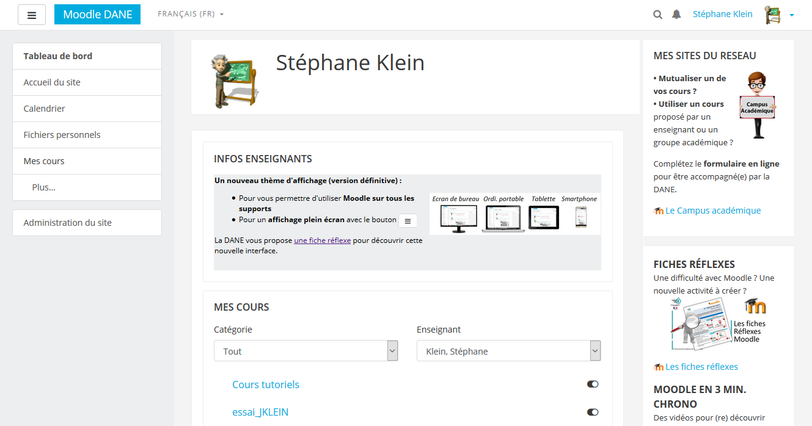
La plateforme de cours en ligne libre et indépendante des ENT
+ : Libre/gratuit/pérenne (transfert des cours)
+ : Individualisation des apprentissages
+ : Mutualisation académique
- : Nécessite une formation initiale
29
Notes:
Le cahier de textes est un service qui ne peut pas être désactivé.

Slide 30
LA VIE SCOLAIRE
L'ENT Mon Bureau Numérique

Slide 31
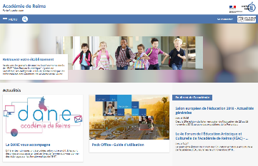
Les fonctionnalités de Vie scolaire
Absences
Observations
Punitions
Sanctions
Évaluations
Gestion des stages
Carnet de liaison
31
Notes:
Le cahier de textes est un service qui ne peut pas être désactivé.

Slide 32
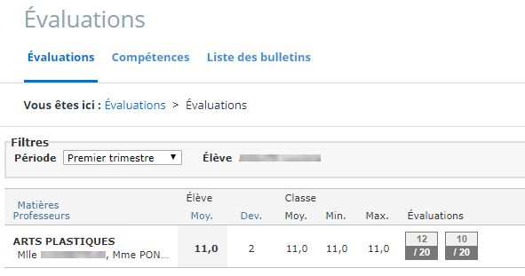
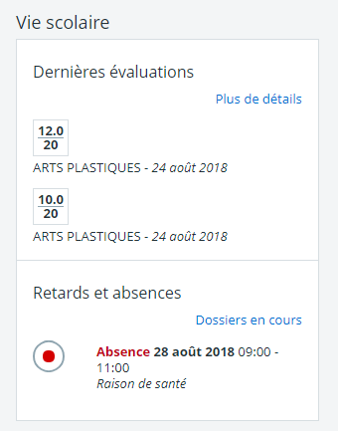
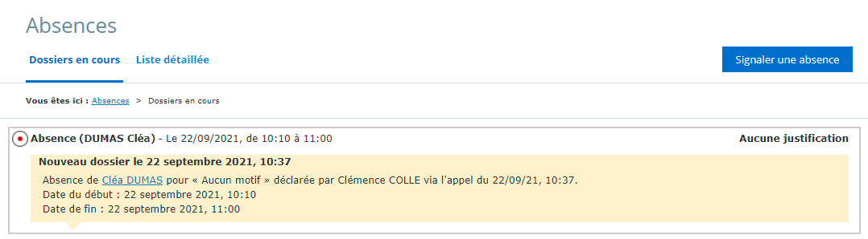
Les fonctionnalités de vie scolaire
Sur le tableau de bord :
Vue détaillée :
32

Slide 33
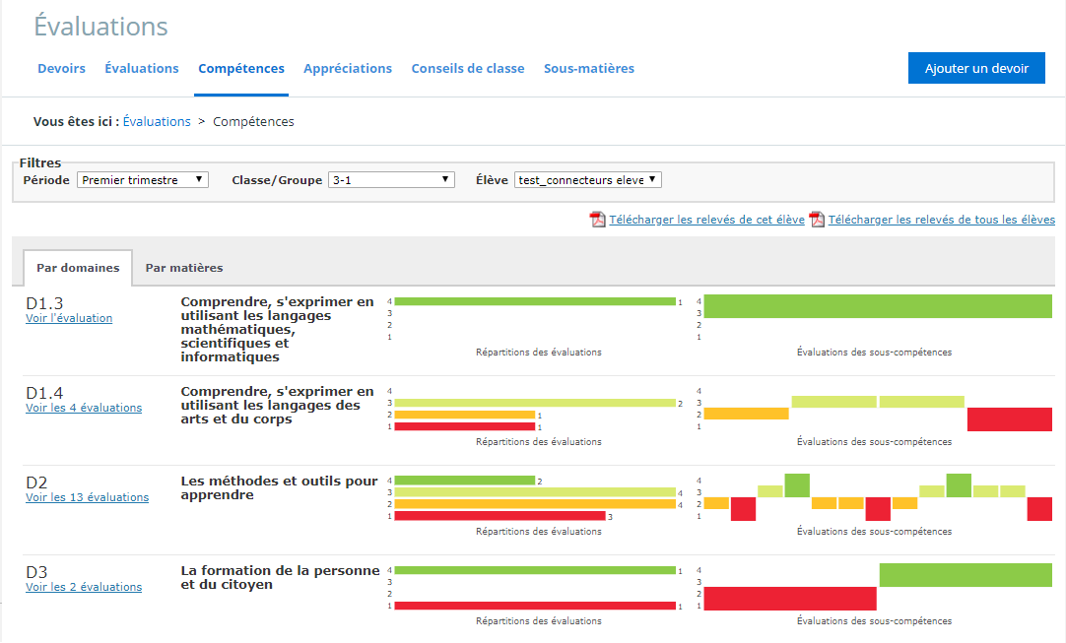
L’évaluation
Les outils de suivi et d'évaluation
Evaluation par notes et par compétences
Possibilité d'ajouter ou de modifier un référentiel
33

Slide 34
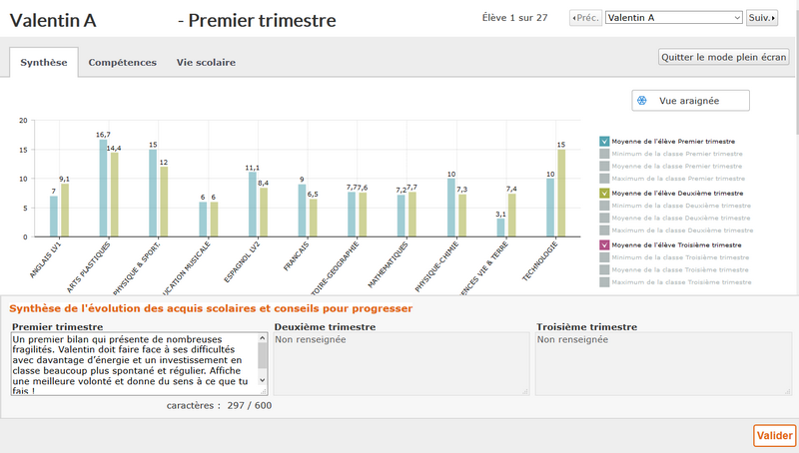
L’évaluation
Les outils de suivi et d'évaluation
Gestion des conseils de classe
Edition des bulletins
34

Slide 35

La fiche élève (1)
Toutes les informations de suivi individuel
35

Slide 36

La fiche élève (2)
Sur la fiche élève, un agenda permet de visualiser tous les événements de vie scolaire.
36

Slide 37
SE DOCUMENTER – ÊTRE ACCOMPAGNÉ
L'ENT Mon Bureau Numérique

Slide 38




Pour vous accompagner : La documentation
    Chaque utilisateur a accès à la Skolengo academy (documentation de l'éditeur ENT)
    Chaque utilisateur a un lien vers des fiches réflexes produites par la DANE dans le menu "E-SERVICES"
38

Slide 39

Pour vous accompagner : Les infos ENT
    Menu
    E-SERVICES
    ➢ Infos ENT
39

Slide 40


Pour vous accompagner : le site de la DANE
https://dane.ac-reims.fr
Des outils de pilotage
Des diaporamas pour :
Présenter l’ENT aux parents
Informer les enseignants
Les replays des classes virtuelles
40

Slide 41

L'assistance : la plateforme Rubis
Plateforme d’assistance académique, accessible par ARENA (support et assistance)
Qui peut déposer un ticket d’assistance ?
La direction de l’établissement
Les 4 missions du numérique :
  Administrateur ENT
  Référent numérique
  Personne ressource au numérique
  Responsable d'affectation GAR
Le CPE pour les questions de vie scolaire
Une entrée "DANE" pour toute demande concernant l’ENT
41

